Slide 1
第一章：
1、基本概令：微型计算机的系统组成
2、总线分类: 芯片总线、 内总线、外总线
计算机系统的三总线 (系统总线or内总线)：地址总线、数据总线、控制总线的作用
3、 (1)、汇编语言基本概念：源程序，目标程序 ，汇编程序 …
(2)、二进位计数制及不同基数的数之间的相互转换
(3)、计算机中数的表示及范围：原码 反码 补码
字符的表示： ASCII码
‘A’ 41H ‘a’ 61H
‘1’ 31H

Slide 2
第二章：
1、8086/8088CPU内部结构 ： BIU和EU及功能
2、8088/8086的寄存器结构：
8个通用寄存器
  4个段寄存器
  1个标志寄存器、 1个指令指针寄存器
3、 8088/8086的存储器结构：
数据存储格式（低对低，高对高）
存储器的分段管理(物理地址/逻辑地址：
物理地址PA=段地址×10H + 偏移地址）

Slide 3
4、学习芯片的引脚信号时需要注意的 ：例 in指令有效电平，引脚的分时复用，8088/8086数据线、地址线的数目等
4、 8088/8086工作模式，及其特点
5、 8088/8086的主要引脚信号：D0 ~ D7 ；A0 ~ A19； MN/MX* 、IO/M*、 ALE 、 DT/R*、 READY… …
6、总线时序：时钟周期、指令周期、总线周期（T1，T2，T3， T4； Tw 的作用），在一次读写总线周期中IO/M*,WR*,RD*,ready等引脚的使用情况
通常在信号名称加
上划线（如：MX）或星号（如：MX*）表示低电平有效

Slide 4
第三章：
1、 86系列CPU的寻址方式：
与数据有关的寻址方式：
立即数寻址方式
寄存器寻址方式
存储器寻址方式:
（五种：有效地址＝BX/BP＋SI/DI＋8/16位位移量 ）
与转移地址有关的寻址方式：
段内转移：仅改变偏移地址
段间转移 ：改变段地址和偏移地址

Slide 5
  2、 8086的指令系统
Ⅰ 、非法指令
Ⅱ 、对标志位的影响
Ⅲ 、常用重要指令：
（a）传送类指令：
MOV
PUSH POP（先进后出，SP的 变化）
XCHG、 XLAT
LEA（地址传送和内容传送的区别 ）
I/O指令:
IN AL, PORT
OUT PORT, AL
（b）数据操作类指令：
ADD、ADC、INC；
SUB、DEC、NEG、CMP
AND、OR、NOT、XOR、TEST ；
SHL、SHR 、ROL、ROR

Slide 6
（c）串操作指令:
MOVS / STOS / LODS；
CMPS / SCAS
（d）控制类指令：
JMP
JXX:
比较两个无符号数，并根据比较结果转移＜ JB
＞ JA
比较两个带符号数，并根据比较结果转移＜ JL
＞ JG
LOOP； CALL、 RET；INT

Slide 7
（e）DOS系统功能调用（INT 21H ）方法:
1H，键盘送入的字符是以ASCII码的形式送入AL寄存器中
2H(换行回车)，入口参数：DL＝欲显示字符的ASCII码
9H，0AH，4CH
例 响铃 MOV DL, 7
MOV AH, 2
INT 21

Slide 8
第四章：
1、源程序格式（逻辑分段 ）
2、汇编语言源程序中的语句：三种类型 区别
伪指令：
段定义伪指令； ASSUME伪指令；END 内存数据定义伪指令 :
VAR DB 12，12H，‘AB‘， 2 DUP (?)
DW 1234H ， ‘AB‘
3、汇编语言的语句格式：
变量和标号
表达式与运算符： SEG、OFFSET、 PTR
4、上机过程：
编辑（.ASM）；汇编（.OBJ）； 连接（.EXE ）；调试
5、debug的命令

Slide 9
6、 (1)、顺序程序设计方法: 查表法
(2)、单循环、双分支设计方法
(3)、子程序定义
子程序调用
寄存器的保护和恢复
子程序的参数传递
熟悉常见程序设计问题：
求最小最大值、数据求和、统计字符个数、字符串传送、比较等操作
  数据范围判断（0~9、A~Z、a~z）、字母大小写转换… …

Slide 10
第五章：
1、微型计算机系统：分级存储器结构---外存储器、内存储器、cache 及其特点
2、技术指标:芯片的存储容量
＝存储单元数×存储单元的位数＝2^{M}×N
M：芯片的地址线根数
N：芯片的数据线根数
3、存储芯片与CPU的连接: 例如1Kx8 8Kx8
1)“位扩充”和“字扩充” ;
2)译码电路(138译码器原理);译码方法（三种策略）；地址计算(5.6)
3)I/O端口译码同此

Slide 11
第六章：
1、 8088/8086矢量中断的工作原理（从中断请求到中断响应的全过程）
8088的中断类型号N、中断向量、中断向量表，向量号为N的中断向量的起始地址＝N×4
2、设置中断向量： MOV/STOSW至少会一种
CLI
XOR AX,AX
MOV DS,AX
MOV BX,N*4
MOV [BX],OFFSET intproc
MOV [BX+2],SEG intproc
STI

Slide 12
3、中断源的类型 ：外部中断(NMI掉电 vs. INTR IF影响)和内部中断（INT n …）
4、 8259A的中断过程：第一个周期，第二个周期（送中断向量号）
5、 8259A的级联使用（如何连接，芯片数与中断通道数的关系）
6、 8259A的内部寄存器的作用：如中断屏蔽寄存器的用法
7、 8259A工作方式（结束中断发EOI→ ISR 复位…）
8、 8259A初始化编程的内容、流程（各个ICW字，OCW字的作用）
命令字和状态字的区别方法
9 、8259A 的应用

Slide 13
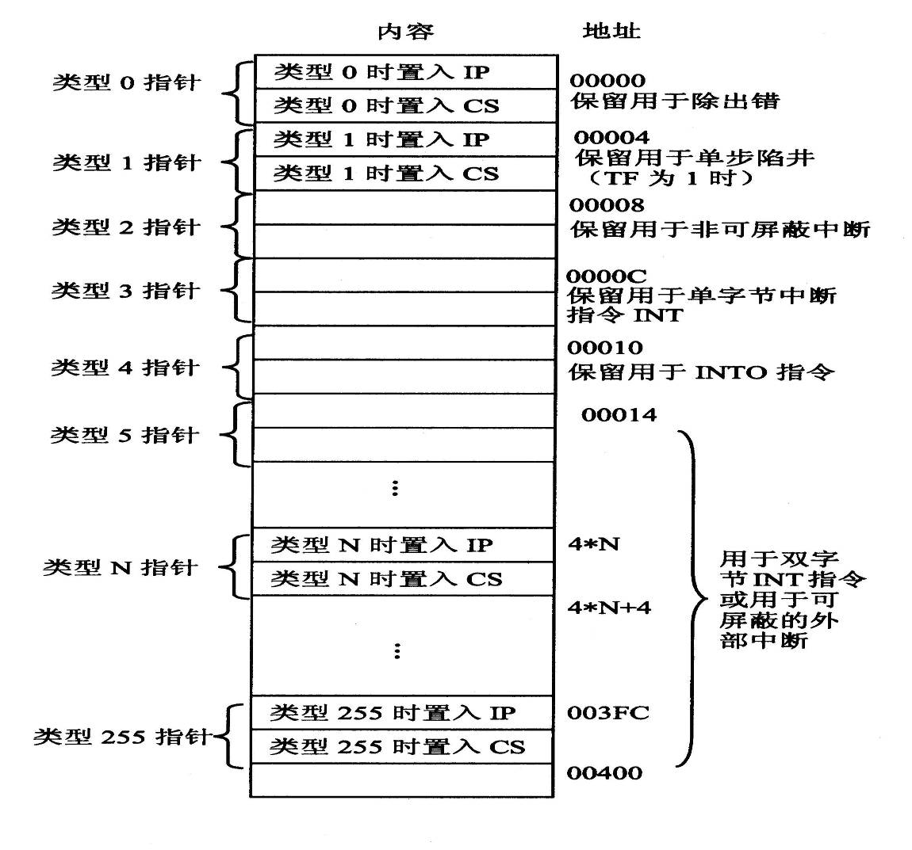
中断向量表

Slide 14
第七章：
1 、定时功能的主要方法：软件定时、不可编程的硬件定时和可编程的硬件定时
2 、计数器的引脚及作用： CLK 、 GATE 、 OUT
3、8253计数器/定时器：内部结构，工作方式
4、8253初始化编程及应用（7.3）
  工作方式确定→写入控制字
  计数初值的确定→写入计数初值（BCD计数和二进制计数在计数初值上的区别（计数值范围 ））
  如果计数容量不够怎么办？

Slide 15
第八章：
1、接口电路的内部结构:数据寄存器、状态寄存器、控制寄存器的作用
2、CpU与外设之间数据传输的控制方式 及其特点：查询传送方式、中断方式、DMA方式
3、I/O接口编址 ：I/O端口和存储器统一编址 、I/O端口单独编址 (数据口、控制口、状态口地址区分)
IN/OUT寻址方式：直接寻址和DX间接寻址方式
4、8255A的工作方式（三个端口，三种工作方式，特别是C口的应用 -端口C的置位/复位控制字）
5、8255A的初始化及应用编程
8255A的应用（8.2.3方式0和方式1 ）

Slide 16
6、基本概令
通信方式 :异步通信方式和同步通信方式
串行异步通信字符格式：起始位、数据位、校验位、停止位（传送次序：先低后高）
串行通信数据传送方式 ：单工、半双工、全双工
8250的错误标志：帧错、溢出错、奇偶错
7、异步串行通信接口工作过程：起始位的检测：接收时钟使用16倍比特率，连续测试8个时钟周期，都是低电平，则确认为起始位
8、8250初始化编程（字符格式，传送速率）
补充：
1、识别出键盘上闭合键 ：扫描法、反转法
机械按键存在的抖动：硬件：消抖电路 ，软件：延时
2、 LED数码管：结构：共阳极、共阴极
显示：位控制端口，段控制端口（显示代码）

Slide 17
第十章：
1、模拟输入输出系统组成及各部分作用
数字量 模拟量 ： DAC/ ADC
2、 D /A转换原理，A/D转换常用的4种技术
3、DAC0832的三种工作方式
4、DAC0832的应用：锯齿波、三角波、方波等
5、ADC0809 的应用：转换工作过程、相关引脚、编程操纵（写通道字→启动转换→等待转换结束→读取转换结果）
看懂电路连接及其配套程序（查询方式、中断方式的区别）

